Slide 1







« АТЫРАУСКИ Й ОБЛАСТНОЙ
КОЖНО-ВЕНЕРОЛОГИЧЕСКИЙ
ДИСПАНСЕР»
ОТЧЕТ О ДЕЯТЕЛЬНОСТИ ДЕРМАТОВЕНЕРОЛОГИЧЕСКОЙ СЛУЖБЫ НА ТЕРРИТОРИИ АТЫРАУСКОЙ ОБЛАСТИ ЗА 2018 ГОД
Бердешева Мира Уразовна
Директор областного кожно-венерологического диспансера

Slide 2




ДЕРМАТОВЕНЕРОЛОГИЧЕСКАЯ СЛУЖБА НА ТЕРРИТОРИИ АТЫРАУСКОЙ ОБЛАСТИ
Атырауской областной кожно-венерологический диспансер - это единственное специализированное учреждение, оказывающее дерматовенерологическую помощь населению Атырауской области.
Стационарная помощь
Амбулаторно-поликлиническая помощь
Областной кожно- венерологический диспансер г.Атырау–40 коек, из них 36 круглосуточных и 4 дневных
Клинико-диагностическое отделение: дерматовенерологические кабинеты и лабораторное отделение
ПМСП области- 2 кабинета (7, 2)
ТОО КВД «Дархан», г.Кульсары–15 дневных
При ЦРБ области -6 кабинетов
Частные учреждения - 6 кабинета

Slide 3
НАША МИССИЯ: способствовать улучшению здоровья пациентов, обращающихся к нам за медицинской помощью, представляя широкий спектр медицинских услуг неизменно высокого качества.
НАШЕ ВИДЕНИЕ: Атырауский областной кожно-венерологический диспансер - это динамично развивающаяся медицинская организация, гарантирующая пациентам предоставление квалифицированной специализированной медицинской помощи, точность и надежность результатов исследований. Мы стремимся быть лидерами в разработке внедрений новых медицинских и управленческих технологий.

Slide 4




КАДРОВЫЙ СОСТАВ ДЕРМАТОВЕНЕРОЛОГИЧЕСКОЙ СЛУЖБЫ АТЫРАУСКОЙ ОБЛАСТИ
Общее количество врачей - 25
Государственный сектор –19 врачей
ПМСП
Дерматологические кабинеты при поликлиниках и ЦРБ- 7 врачей
ОКВД-11 врачей
Частные учреждения – 6 врачей
ТОО КВД «Дархан»-
1 врач

Slide 5




КАДРОВЫЙ СОСТАВ ДЕРМАТОВЕНЕРОЛОГИЧЕСКОЙ СЛУЖБЫ АТЫРАУСКОЙ ОБЛАСТИ
Всего по состоянию на 01.01.2019 года регистр врачей дерматовенерологов Атырауской области составил
25 физических лиц
Таким образом, показатель обеспеченности населения врачами - дерматовенерологами составил на территории Атырауской области в 2018 году - 0,4.

Slide 6
    СМР – 40 ед, из них 7 лаборантов
Показатели категорированности врачей – дерматовенерологов и средних медработников по области
Врачи - 25 ед

Slide 7
Укомплектованность медицинскими кадрами ОКВД
Должности | Штатные |  | Занятые |  | Физ.лица |  | Текучесть кадров |  | Дефицит кадров
 | 2017г. | 2018г. | 2017г. | 2018г. | 2017г. | 2018г. | 2017г. | 2018г. | 2017г. | 2018г.
Врачи | 14,0 | 14,0 | 13,0 | 14,0 | 11 | 12 | 7,1 | 0 | 1 | 0
СМР | 30,5 | 30,5 | 27,5 | 30,5 | 24 | 28 | 3,2 | 6,5 | 3 | 0
Младший медицинский персонал (санитарки) | 11,5 | 10,9 | 11,5 | 10,0 | 8 | 10 | 0 | 0 | 0 | 0
Прочий персонал | 20,5 | 22,0 | 20,5 | 22,0 | 18 | 20 | 4,8 | 15,6 | 0 | 0
Итого | 76,5 | 76,5 | 72,5 | 76,5 | 61 | 70 | 3,9 | 5,2 | 4 | 0

Slide 8
Повышение квалификации врачей ОКВД
Показатели | 2017г. | 2018г. | План на 2019
Всего врачей | 12 | 11 | 12
Запланировано | 7 | 3 | -
Прошли обучение | 7 | 9 | -

Slide 9
Повышение квалификации средних
медицинских работников ОКВД
на 01.01.2019г.
Показатели | 2017г. | 2018г. | План на 2019г.
Всего медсестер | 27 | 28 | 28
Запланировано | 3 | 10 | 9
Прошли обучение | 5 | 20 | -

Slide 10
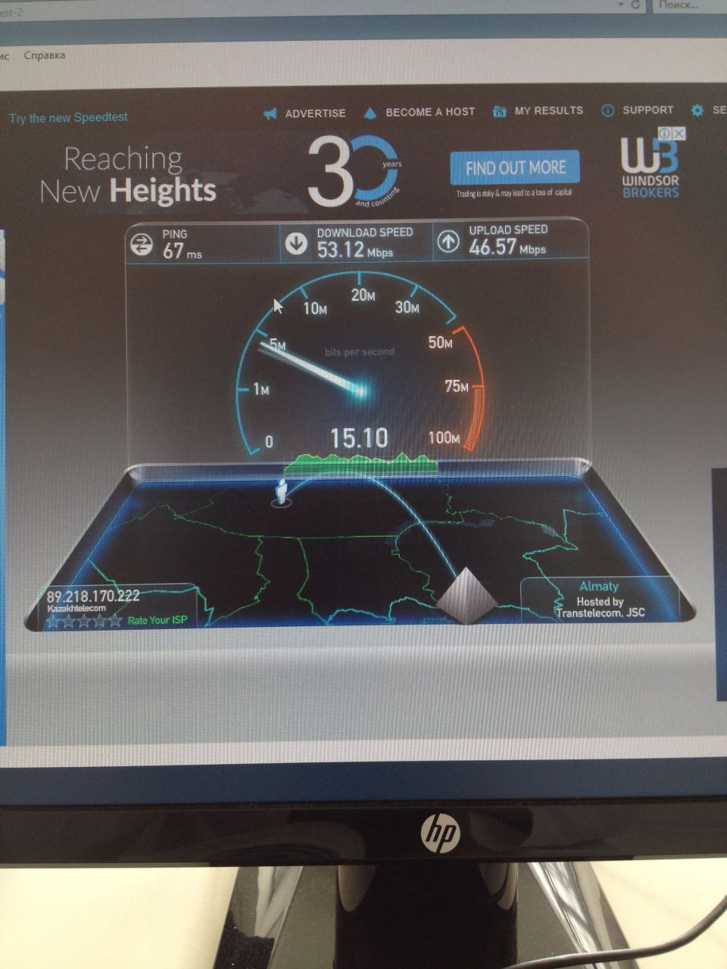
Внедрение медицинской информационной системы
В Атырауском областном кожно-венерологическом диспансере скорость интернета до 40 Мбит в секунду, обепечивает бесперебойную работу .

Slide 11

В целях улучшения доступности медицинских информационных систем 24 медицинских рабочих места были обеспечены компьютерами и вспомогательным оборудованием на 100% и обучение по компьютерной грамотности прошли все сотрудники.

Slide 12

KAZMED Inform
Работа с медицинской информационной системой
КазМедИнформ ведется с августа 2017 года.

Slide 13
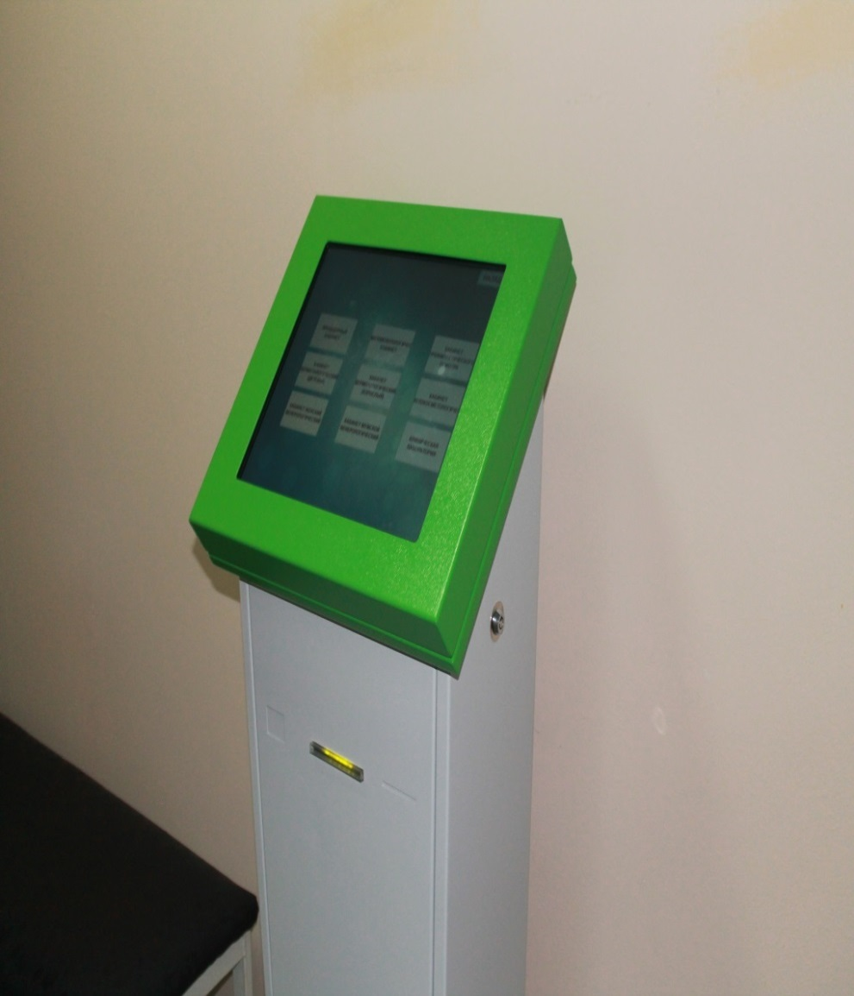
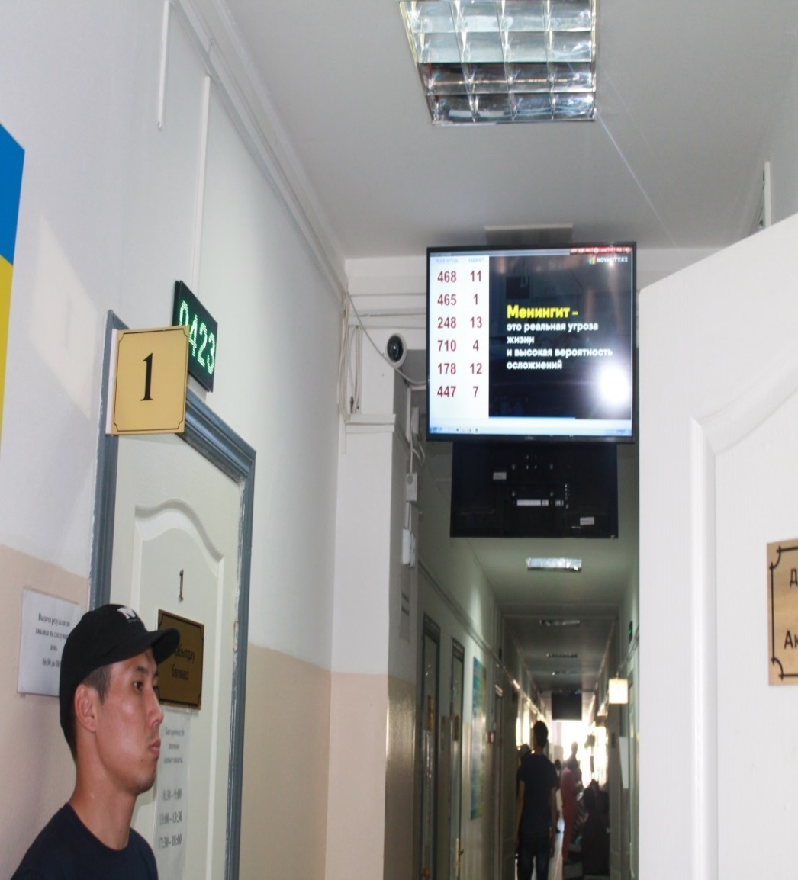
С июля месяца 2018 года внедрена система
«Электронная очередь» и безбумажный документооборот

Slide 14
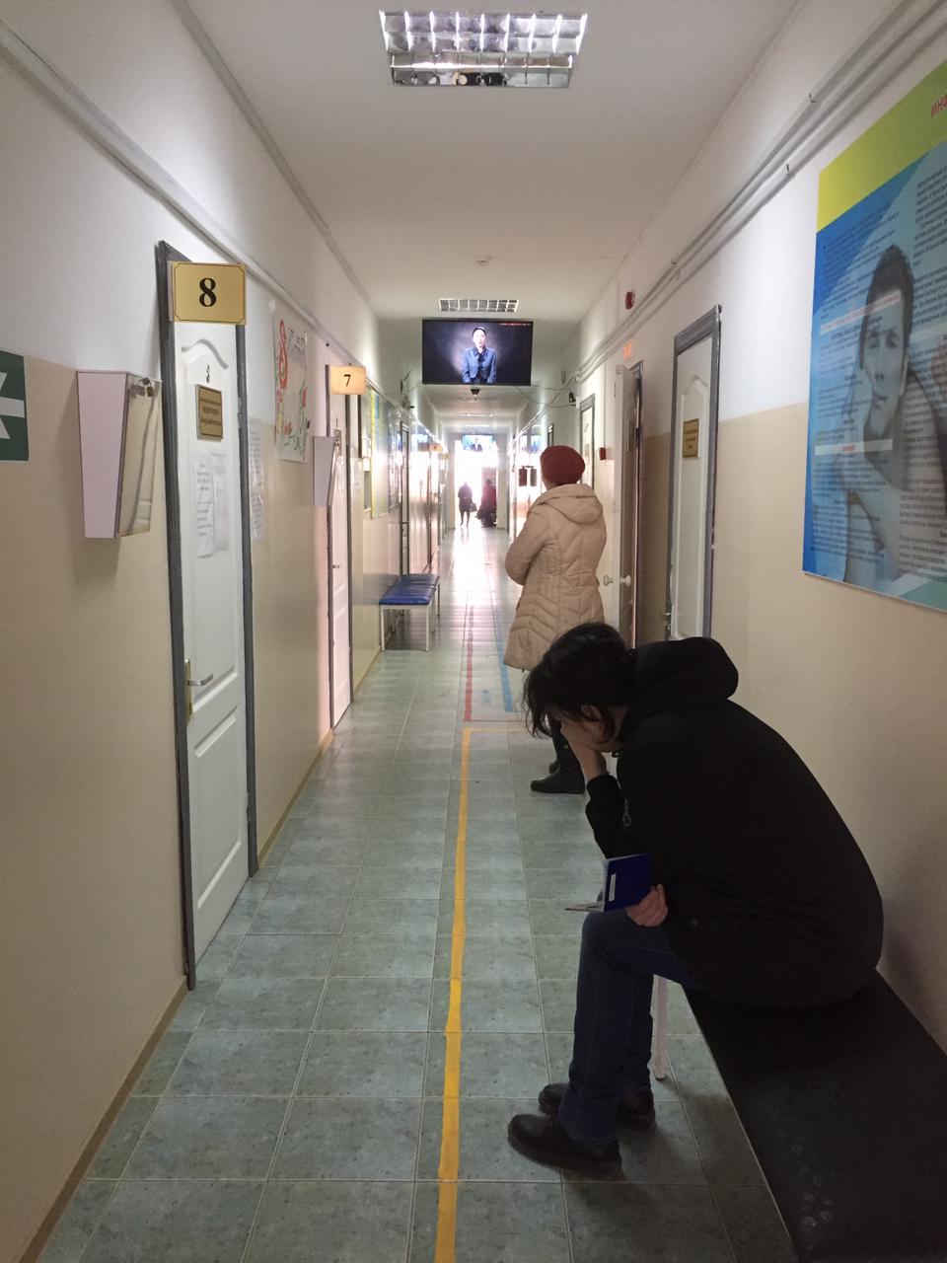
В результате предварительной записи на прием к врачу, удалось устранить очереди к врачу в диспансере

Slide 15
Материально-техническое состояние
На 2018 год выделено 146 443 203 т.
Из них:
на оплату труда потрачено 80 192 727;
на социальный налог и отчисления 8 079 076;
приобретение медикаментов 22 000 000;
приобретение питания 4 100 000;
на оплату коммунальных услуг 5 520 000;
на прочие услуги 12 610 000.
За 2018 года приобретены медицинские оборудования:
Аппарат УФ-2шт
Инвалидная кресло-коляска-1шт
Лампа Вуда-1шт
Оргтехника и оборудования:
Планшеты-2шт
Табло для вывода электронной очереди-3шт
Полностью обновлена видеосистема-11 камер внутри здания, 4 камеры на улице
Сплит-системы-2шт
Приобретена из внебюджетных средств:
Автомашина
Стерилизатор паровой-1шт

Slide 16
Оздоровительные к трудовому отпуску, премии, дифференцированная оплата, материальная помощь
На оздоровительные лечения сотрудникам | внебюджет - 2 877 623т.
Оплачены больничные листы | бюджет - 869 420т.
Премирования сотрудников к празднику Наурыз, на день Медицинских работников, на день Конституции, ко дню независимости Казахстана и по итогам 2018 года | бюджет - 13 199 093т., внебюджет – 8 298 302т.
Дифференцированная оплата труда | бюджет - 10 441 687т.
Материальная помощь | внебюджет - 269 525т.

Slide 17



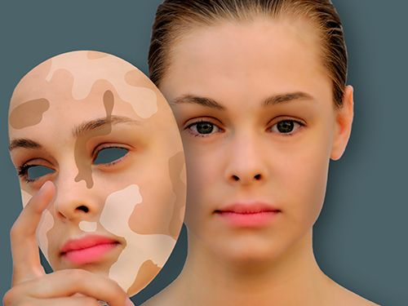
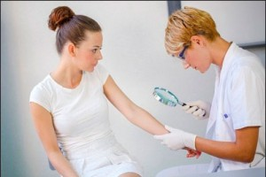
АМБУЛАТОРНАЯ ПОМОЩЬ ПАЦИЕНТАМ ДЕРМАТОВЕНЕРОЛОГИЧЕСКОГО ПРОФИЛЯ
Поликлиника на 70 посещений в смену (по факту 120-150 в день) включающая:
Диспансерное отделение;
Лабораторное отделение;
Физиореабилитационный кабинет;
Кабинет проф.осмотра.
Вспомогательные кабинеты диспансера:
Косметологический кабинет

Slide 18



АМБУЛАТОРНАЯ ПОМОЩЬ ПАЦИЕНТАМ ДЕРМАТОВЕНЕРОЛОГИЧЕСКОГО ПРОФИЛЯ
39 901
35 294
39 464
Абсолютное количество посещений к врачам - дерматовенерологам
ПЛАН | ФАКТ | ВЫПОЛНЕНИЕ
2016 - 35 000 | 39 901 | 114%
2017 - 37 000 | 35 294 | 95,3%
2018 - 38 000 | 39 464 | 103,8%
План
Факт
Выполнение

Slide 19
АМБУЛАТОРНАЯ ПОМОЩЬ ПАЦИЕНТАМ ДЕРМАТОВЕНЕРОЛОГИЧЕСКОГО ПРОФИЛЯ
Развитие направлении дерматологии – трихология.
В 2016 году обучились 3 врача, на базе кафедры дерматологии, дерматокосметологии АО «Медицинский университет г.Астана», по специальности «Трихология», на данный момент успешно проводят диагностику, лечение, мезотерапию при аллопеции.
Развитие направлении дерматологии – онкодерматология.
Все врачи прошли обучение по дерматоскопии и в диспансере проводится дерматоскопические исследования новообразований кожи дерматоскопом Haine delta 20.

Slide 20




КОЕЧНЫЙ ФОНД ДЕРМАТОВЕНЕРОЛОГИЧЕСКОЙ СЛУЖБЫ
 |  | 2017 | 2018
«Атырауский областной кожно-венерологический диспансер» | Круглосуточный | 36 | 36
 | Дневной | 4 | 4

Slide 21
Основные показатели круглосуточного стационара
Показатели | за 2017г. | за 2018г.
Количество коек | 36 | 36
Госпитализация плановая | 1118 | 929
Работа койки | 335,9 | 297,5
Оборот койки | 30,6 | 25,8
Средняя длительность пребывания больного | 10,9 | 11,5
Пролечено больных | 1104 | 928
Летальность | - | 1
Койко-дней | 12 095 | 10703
Простой койки | 0,1 | 2,2

Slide 22
Основные показатели круглосуточного стационара
Венерические заболевания
Дерматофитии

Slide 23
Основные показатели дневного стационара
Показатели | за 2017г. | за 2018г.
Количество коек | 4 | 4
Госпитализация плановая | 554 | 551
Работа койки | 757,5 | 772,2
Оборот койки | 137 | 137
Средняя длительность пребывания больного | 5,5 | 5,6
Пролечено больных | 548 | 548
Койко-дней | 3030 | 3089
Простой койки | 0 | 0

Slide 24
KPI ДЛЯ МОНИТОРИНГА ЭФФЕКТИВНОСТИ ДЕЯТЕЛЬНОСТИ
 | Наименование индикатора | Пороговое значение | Данные за 2018 г
1 | Рентабельность активов | 5 | 0,02
2 | Просроченная кредиторская задолженность | 0 | 0
3 | Уровень удовлетворенности клиентов качеством медицинских услуг | 43 | 97%
4 | Отсутствие обоснованных жалоб | 0 | 0
5 | Наличие аккредитации медицинской организации | наличие | нет
6 | Соотношение средней заработной платы на 1 ставку врача к средней заработной плате в экономике | 1,5 | 1%
7 | Текучесть производственного персонала | 5 | 0
8 | Уровень удовлетворенности медицинского персонала | 70 | 90%
9 | Доля сотрудников прошедших повышение квалификаций, переподготовку | 25 | 100%
10 | Укомплектованность кадрами: общая (по всем категориям работников) | 85 | 100%
11 | Доля независимых членов в наблюдательном совете / совете директоров из числа общественности ( специалисты из сферы экономической, правовой деятельности, а также специалисты из сфер средств массовой информации и неправительственных организации) | 30 | нет
12 | Наличие пакета типовых корпоративных документов | 100 | 4 пакета

Slide 25
KPI ДЛЯ МОНИТОРИНГА ЭФФЕКТИВНОСТИ ДЕЯТЕЛЬНОСТИ
 | Наименование индикатора | Пороговое значение | Данные за 2018г.
13 | Пропускная способность стационара | 100 | 90%
14 | Доля клинических специалистов, владеющих английским языком на уровне Intermediate (для МО республиканского, областного и городского уровня ) | 10 | 5%
15 | Доля медицинского персонала***, владеющих английским языком на уровне Intermediate (для МО республиканского, областного и городского уровня ) | 10 | 5%
16 | Время ожидания приема к узким специалистам в рамках ГОБМП | 14 дней | день в день
17 | Доля пролеченных по СЗТ из всеобщего объема ГОБМП | 1 | 37,1%

Slide 26
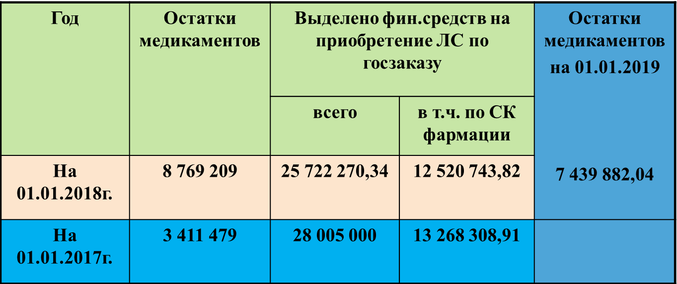
Обеспеченность лекарственными средствами и изделиями медицинского назначения ОКВД

Slide 27
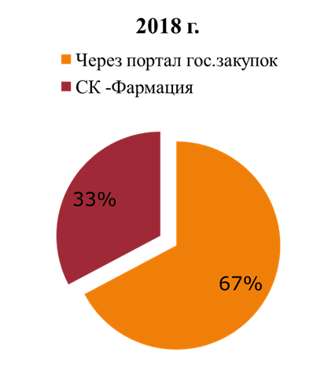
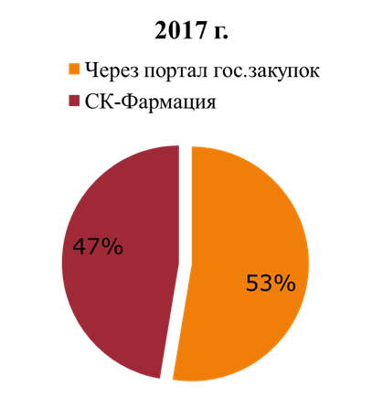
Обеспеченность лекарственными средствами

Slide 28


Динамика показателей заболеваемости ИППП в Атырауской области ( 2011 – 2018 г.г.)
С 2015 года на территории Атырауской области отмечается снижение показателя заболеваемости инфекциями передаваемыми половым путем. Так, по сравнению с 2015 годом показатель заболеваемости снизился на 57,4%.
За 2018 год было зарегистрировано на 232 пациентов ИППП меньше, чем за 2017 год.
В 2017 году по Республике было зарегистрировано 38 417 случаев ИППП (инт.показатель 213,0)

Slide 29

Структура показателей заболеваемостиИППП в Атырауской области за 2018 год ( на 100 тыс.населения)
18,3
8,8
За 2018 год на территории Атырауской области было зарегистрировано 579 больных ИППП. Среди них первое место, по величине показателя заболеваемости занимает сифилис и гарднерелез (19,6%), затем хламидиоз (16%) и уреамикоплазмоз (14,8%)

Slide 30




Динамика показателей заболеваемости сифилисом в Атырауской области
*абсолютное число
На протяжении последних трех лет продолжается снижение уровня заболеваемости сифилисом. Показатель заболеваемости сифилисом за 2018 год в Атырауской области составил 18,3 на 100 000 населения. В абсолютных значениях: за отчетный период было зарегистрировано 114 больных. Темпы снижения заболеваемости среди жителей Атырауской области значительно.
Заболеваемость сифилисом в 2017 году по Республике Казахстан составило 25,1 на
100 000 населения, по Атырауской области тоже составило 25,1.

Slide 31
Сифилис среди беременных
показатель на 100 тыс. женщин репродуктивного возраста)
За 2018г. беременных больных сифилисом зарегистрировано 14 женщин (показатель на 100тыс. женщин репродуктивного возраста 9,3), в 2017 году было 12 беременных больных сифилисом (показатель на 100тыс. женщин репродуктивного возраста 8,0).

Slide 32





Структура различных клинико – серологических вариантов сифилиса в Атырауской области за 2018 год
31,5%
Структура различных клинико – серологических вариантов сифилиса в Атырауской области продолжает сохранятся идентичной на протяжении последних нескольких лет.
Преобладающей формой заболевания является
«ранняя скрытая форма сифилиса», которая
в свою очередь является важнейшим
эпидемиологическим резервуаром данной
инфекции.

Slide 33
Заболеваемость врожденным сифилисом
*абсолютное число
В 2018 году было зарегистрировано 2 случая врожденного сифилиса (оба случая в г.Атырау), против 4 случаев в 2017 году.
В 2017 году по Республике Казахстан было зарегистрировано 18 случаев врожденного сифилиса.

Slide 34

Гендерная структура
сифилитической инфекции
ГОДА
0-14 лет
15-17 лет
18-44 лет
45 лет и старше
Абс. чис.
м
ж
м
ж
м
ж
м
ж
За 2018 г.
114
2
3
1
-
48
46
9
5
За 2017 г.
153
5
1
-
-
71
62
9
5
Соотношение мужчин и женщин с сифилисом примерно равное. Самая высокая заболеваемость в возрасте 18-44 лет.

Slide 35
Исполнение индикаторов Государственной программы «Денсаулык»
Показатель заболеваемости сифилисом среди подростков 15-17 лет за 2018 год - 4,0. Выявлен 1 случай дерматовенерологом.
(за 2017г. – не зарегистрировано).
Пороговое значение по Государственной программе «Денсаулык» составляет – 3,7.
4,0= 1*100 000
24 396
(количество населения по области
в возрасте 15-17 лет)

Slide 36


Динамика показателей заболеваемости гонококковой инфекцией в Атырауской области
113
Показатель за 2018 год (8,8 на 100 000), это почти на 34,5% ниже, чем за 2017 год.

Slide 37


Возрастная структура пациентов гонореей
За 2018 год по-прежнему, больных гонореей, составили лица в возрасте от 18 до 44 лет – 85,4%.
Стоит отметить, что это на 39,7 % ниже, чем за 2017 год.

Slide 38

Динамика показателей заболеваемости микроспорией в Атырауской области
112,5%
За 2018 год показатель заболеваемости микроспорией уменьшился на 17,3 % по отношению к 2017 году. Но не смотря на это показатели по Атырауской области остаются на протяжении нескольких последних лет существенно выше .Так, например, в 2017 году величина показателя заболеваемости по Атырауской области составила 118,7 на 100 000 населения (в 2016 году 112,5 на 100 000 населения).

Slide 39




Показатели заболеваемости микроспорией в Атырауской области
Среди районов Атырауской области с наибольшими показателями заболеваемости микроспорией стоит отметить:
Макатский район 148,9% на 100 000 (45 пациента);
Жылыойский район 46,2% на 100 000 (38 пациента);
Индерский район 84,4% на 100 000 населения (27 пациента);

Slide 40
Показатели заболеваемости болезнями кожи и подкожной клетчатки
Показатель заболеваемости болезнями кожи и подкожной клетчатки на территории Атырауской области составляет 372,3 на 100 000 населения;
Общее число больных хроническим рецидивирующими дерматозами в 2018 году составило 1044 (168,2 на 100 000 населения) случаев против 960 (157,8 на 100 000 населения).
По Республике Казахстан в 2017 году составило 13 172 случаев (73,2 на 100 000 населения)

Slide 41
Заболеваемость псориазом по районам
 | 2018 | инт.пок | 2017 | инт.пок
г.Атырау | 509 | 155,2 | 434 | 148,7
Курмангазинский район | 37 | 64,4 | 32 | 56,1
Индерский район | 88 | 276,0 | 86 | 281,9
Жылыойский район | 140 | 171,2 | 139 | 172,6
Макатский район | 54 | 178,9 | 52 | 173,3
Махамбетский район | 105 | 306,6 | 107 | 319,4
Исатайский район | 84 | 314,7 | 79 | 309,8
Кызылкугинский район | 27 | 87,9 | 31 | 101,6
Всего по области | 1044 | 168,2 | 960 | 157,8

Slide 42


Оказание лечебно-консультативной и организационно-методической помощи в районах Атырауской области
Согласно приказам МЗ РК №312 от 23.05.2011г. и Управления здравоохранения №547 от 10.08.2017г. «Об утверждении положения об организациях, оказывающих дерматовенерологическую помощь», были проверены все ЛПУ города.
В целях оказания практической помощи, согласно составленному графику осуществляются выезды два раза в год специалистами ОКВД в курируемые районы.
По плану проводятся совместные рейды с ДВД УБОП по проведению противоэпидемиологических мероприятий среди людей ведущих антиобщественный образ жизни: (работников коммерческого секса) на выявление инфекции передаваемые половым путем методом взятия крови на реакцию Вассермана и мазка на ИППП. Обследованным лицам даны рекомендации по профилактике болезни передающихся половым путем.

Slide 43
Исполнение мероприятий по обследованию на ИППП
ПМСП | Количество лиц в возрасте с 12 лет, обратившиеся по заболеванию | Количество микрореакций | % выполнение | Реакция Вассермана
Пол №3 | 23 452 | 5123 | 21,8% | 3-х кратно
Пол №5 | 18 198 | 5765 | 31,6% | 2-х кратно
Пол №7 | 48 624 | 5993 | 12,3% | 3-х кратно
Акжар ВА | 2162 | Пациенты направляются в пол №3 | - | 3-х кратно
Жумыскер ВА | 958 | Пациенты направляются в пол №4 | - | 3-х кратно

Slide 44
ПМСП | Количество лиц в возрасте с 12 лет, обращающиеся по заболеванию | Количество микрореакций | % выполнение | Реакция Вассермана
Пол №4 | 21 829 | 7993 | 36,6% | 3-х кратно
Пол №1, филиал | 31 827 | Пациенты направляются в лаб «ОЛИМП»-3863 | 12,1% | В поликлинике 3-х кратно, а в филиале не берут
Еркинкала ВА | 4327 | Не берут, не знакомы с приказом! | - | 3-х кратно
Дамба ВА | 18 479 | 1814 | 9,8% | 3-х кратно
Пол №2, филиал | 16 861 | 2628 | 15,5% | 3-х кратно

Slide 45
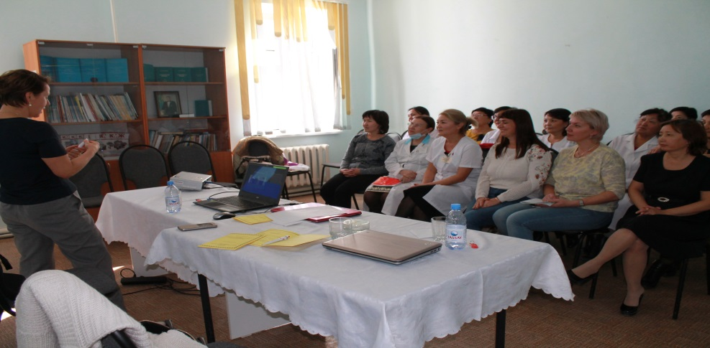
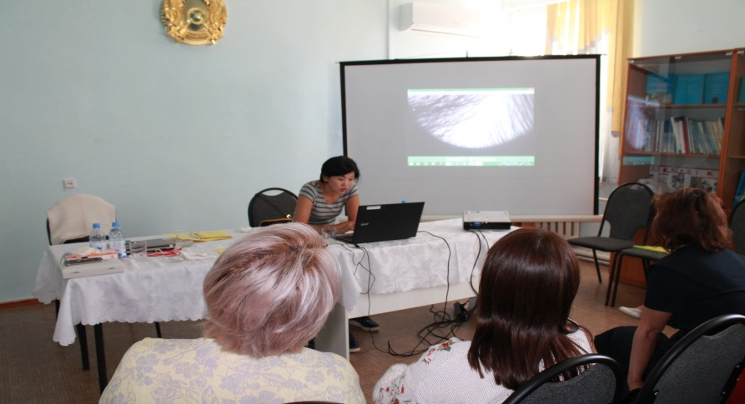
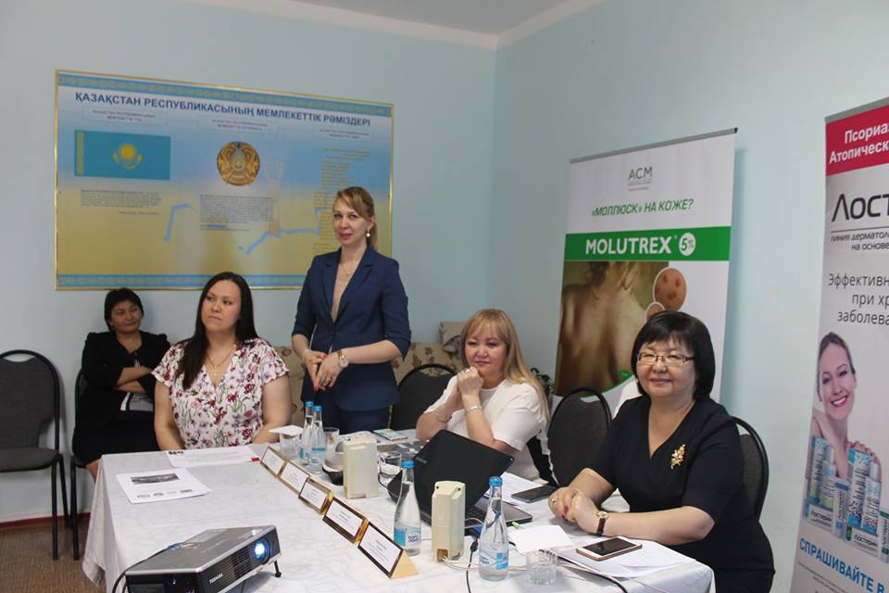
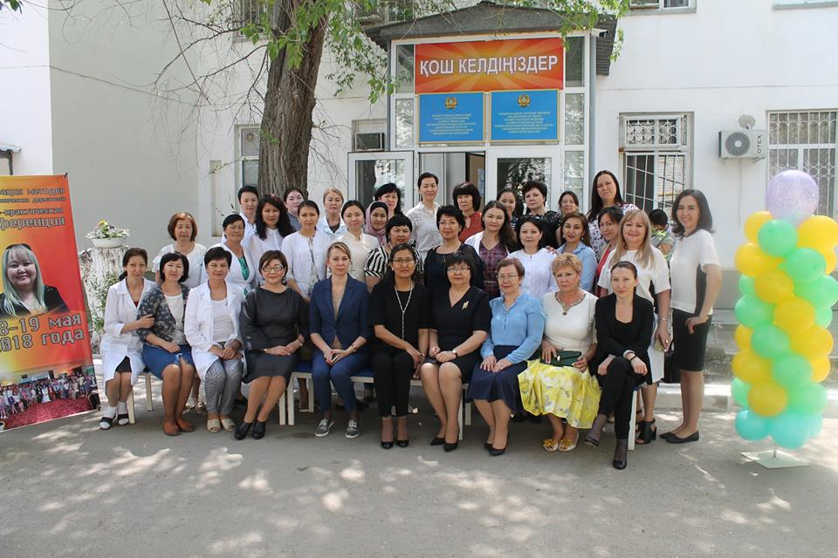
Участие и проведение семинаров, конференции
Научно-практические семинары врачей

Slide 46
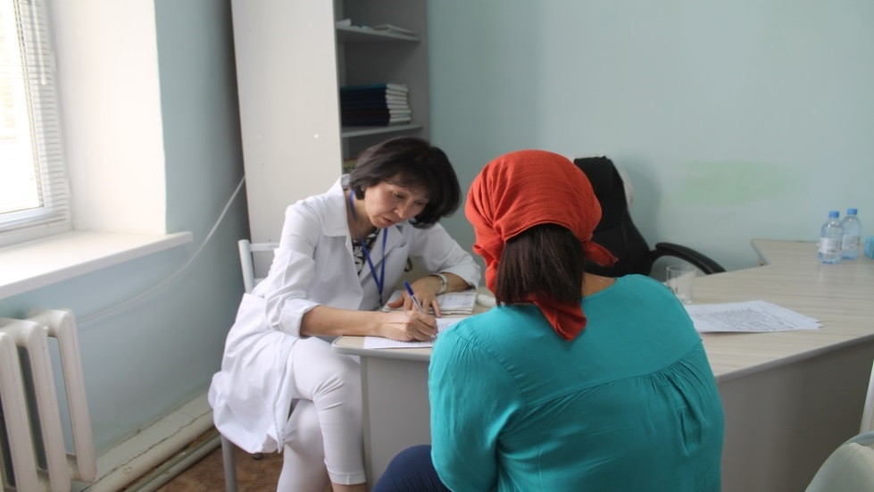
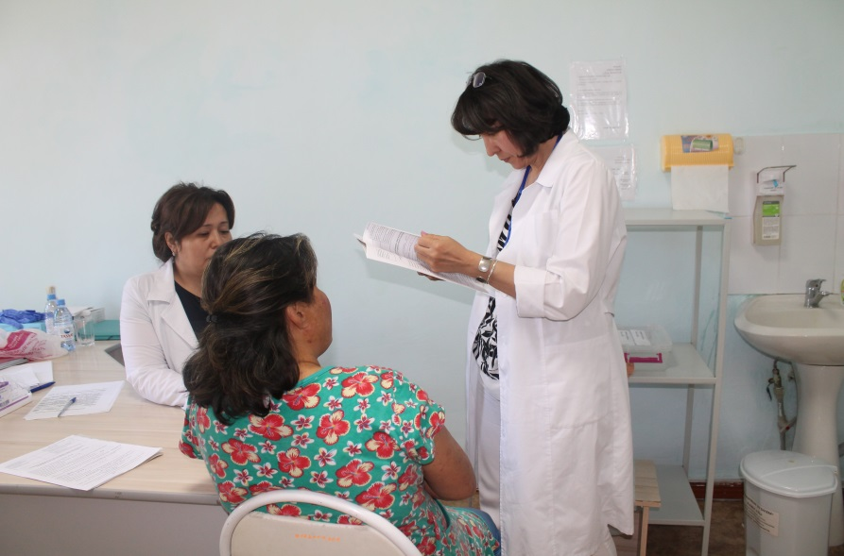
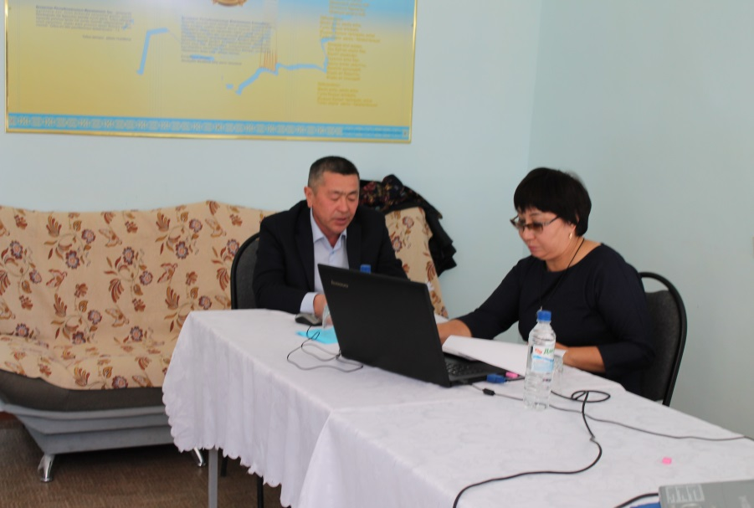
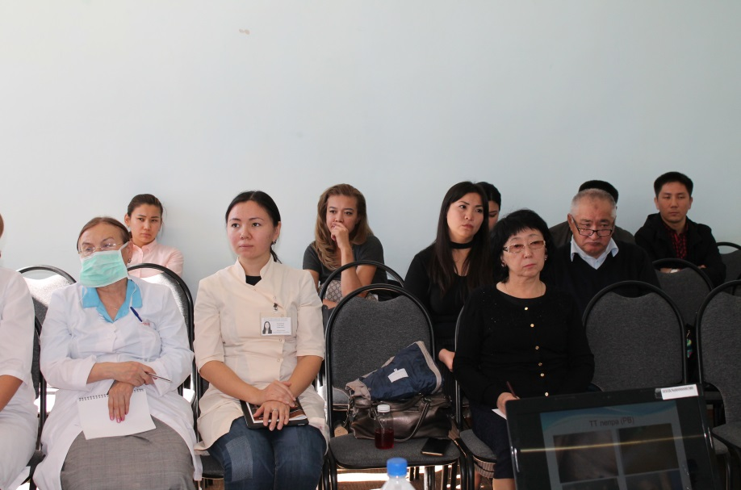
Консультация проф. Бейсебаева У.Т. КазНМУ им. С. Асфендиярова
Семинар с участием специалистов Казахстанской республиканской лепрозории

Slide 47
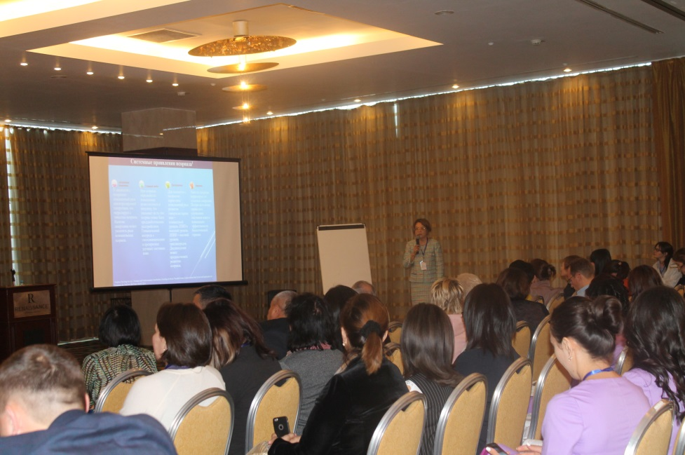
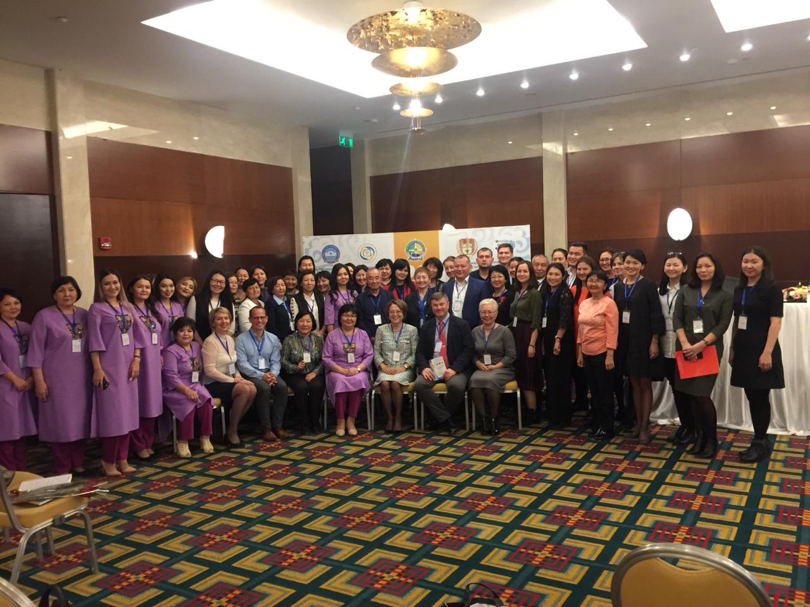
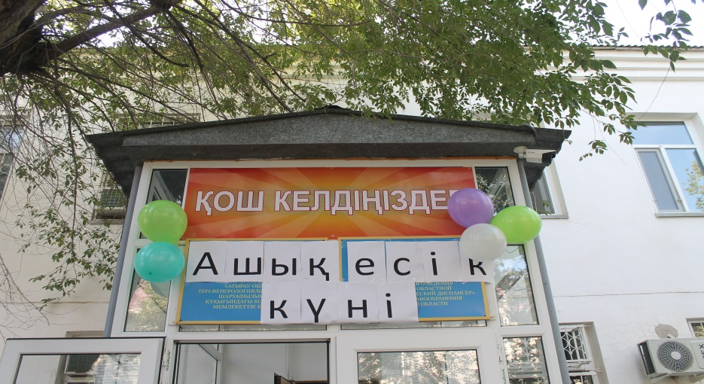
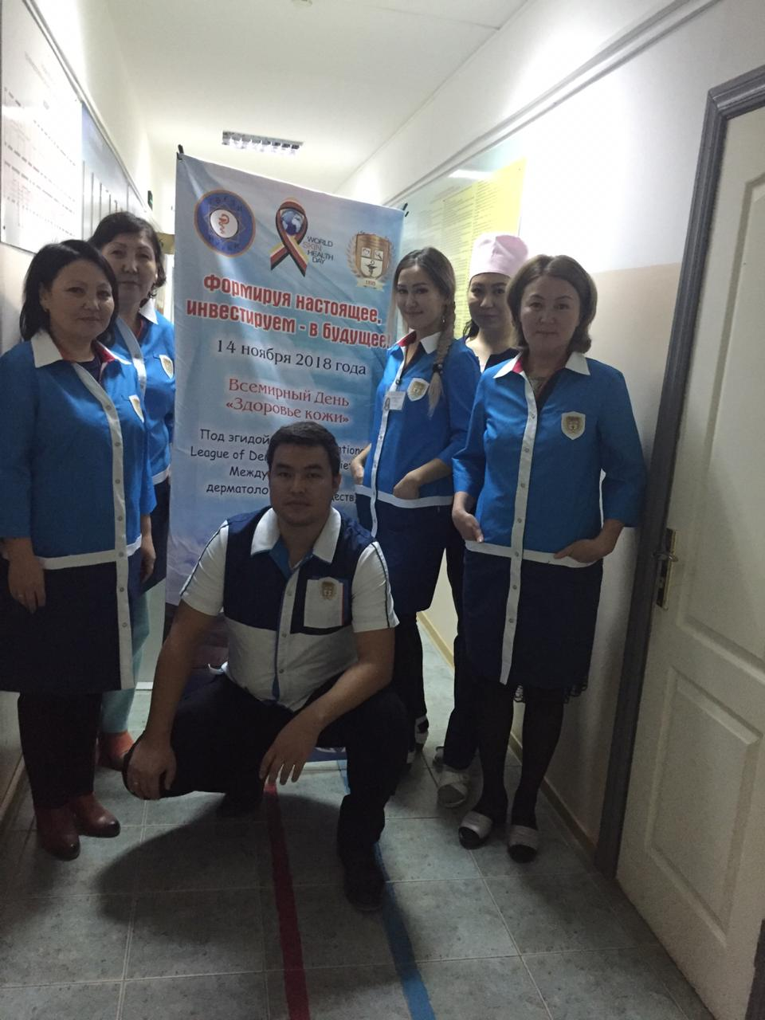
Научно-практическая конференция с международным участием
День открытых дверей «Здоровье кожи» под эгидой ILDS (International League of Dermatological Societies - Международной Лиги дерматологических обществ)

Slide 48
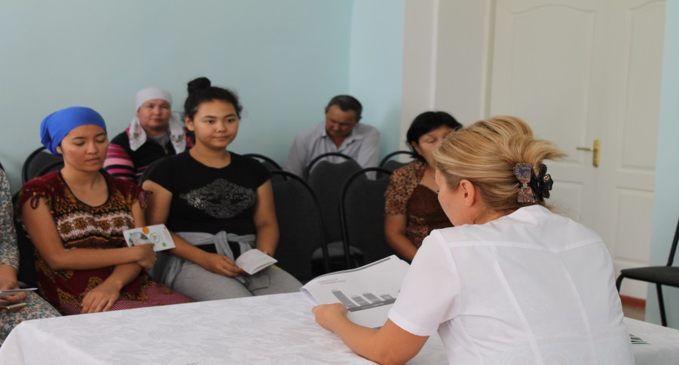
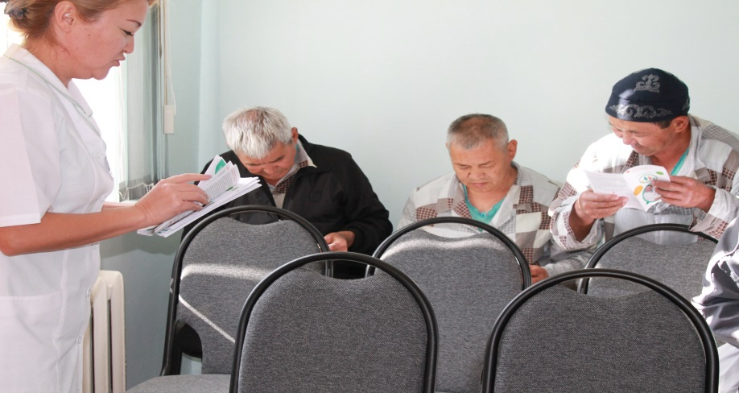
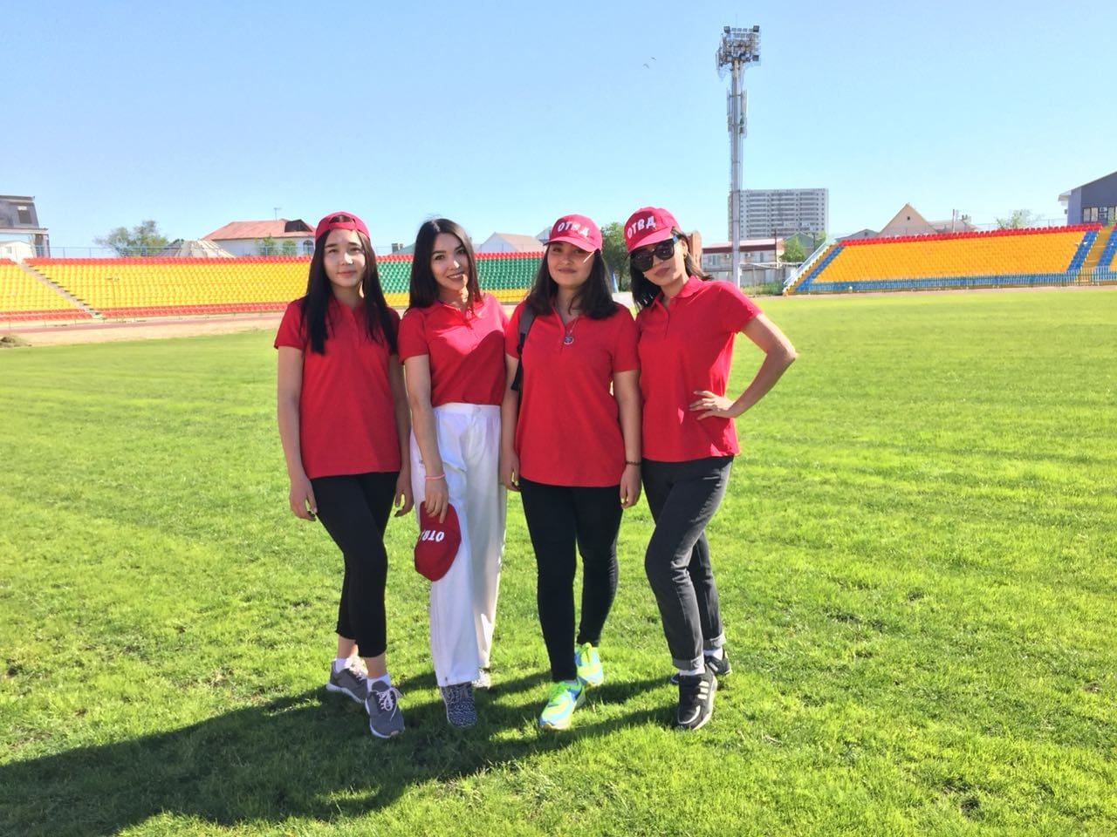
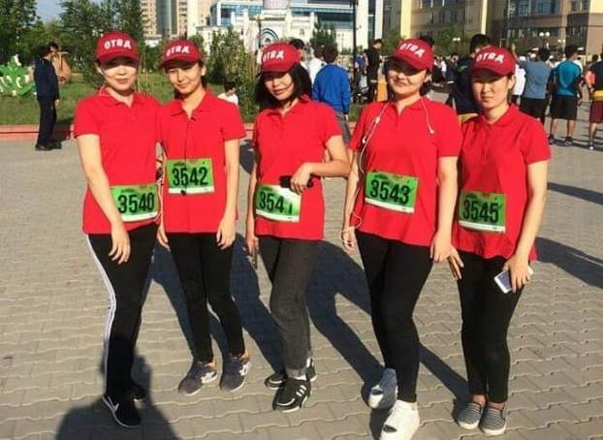
Еженедельные разъяснительные работы по ОСМС
Участие в спартакиаде и в марафоне

Slide 49




ОСНОВНЫЕ ЗАДАЧИ ПО СОВЕРШЕНСТВОВАНИЮ ДЕРМАТОВЕНЕРОЛОГИЧЕСКОЙ ПОМОЩИ
В 2019 ГОДУ
Повышение квалификаций врачей и средних медицинских работников;
Повышение качества оказания медицинской помощи и удовлетворенности населения оказанной помощью;
Активизация профилактической работы по вопросам первичной и вторичной профилактики ИППП и болезней кожи на территории Атырауской области;
Ранее выявление новообразований кожи и своевременное лечение. Развитие направлении дерматологии – онкодерматология.

Slide 50
СПАСИБО ЗА ВНИМАНИЕ

